Slide 1
Plantenfysiologie 13-02-2014
Vandaag
Herkansingen
Terugblik
Fotosynthese
M. Ruhé

Slide 2
1. Vandaag
Toetsen bespreken
Theorie
Tuinbouw leerlingen vanmiddag excursie
Alle leerlingen Zwolle: morgen 09:45 aanwezig voor coach gesprek
Stage-map mee
Logboek
Groene Standaard
POP

Slide 3
2. Herkansingen
13 maart herkansingen
< 5.5 mogelijkheid tot herkansen

Slide 4
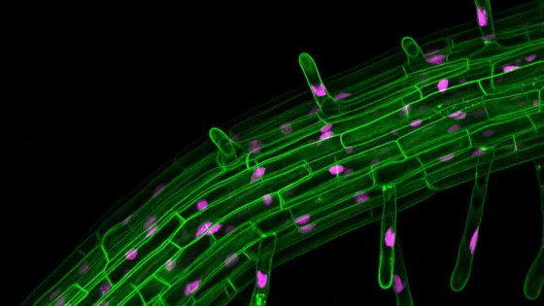
3. Terugblik
Formule
Reacties
Fasen
Notes:
Intro in fotosynthese
Licht/Water/CO2
Temperatuur
Groene = Celmembraam
Roze = Celkern

Slide 5
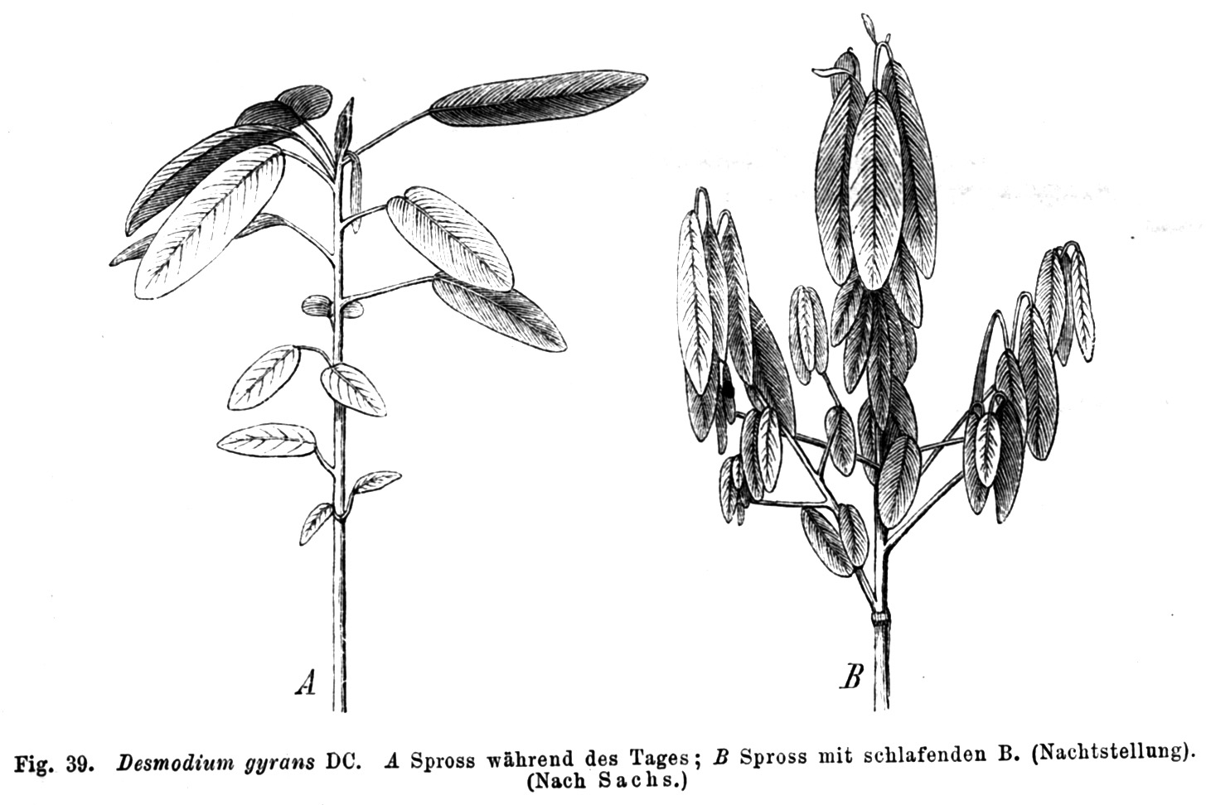
4. Fotosynthese
Lichtreactie
Lichtonafhankelijke reactie
Verschil tussen overdag en ‘s nachts
Notes:
Niet verwarren met het verschil tussen de activiteit in de plant overdag, en s nachts
Codariocalyx gyrans
Desmodium

Slide 6
4. Lichtreactie
Omzetten licht energie > Fotosystemen I & II
Zuurstof afvalproduct
Formule
6 H2O + 6 CO2 → C6H12O6 + 6 O2
6 water + 6 koolzuurgas → glucose + 6 zuurstofgas
Notes:
Vervolgens Lichtonafhankelijke reactie
Deze energie vervolgens met CO2 omgezet naar glucose (Calvin cyclus)

Slide 7
Opdrachten
Groenkennisnet.nl
MBO > Plantenteelt
Zoeken: Gewasgroeianalyse
Of: Kennisarrangement plantenfysiologie

